Slide 1
Фестиваль учебно-исследовательских работ младших школьников «Мои первые открытия»
Номинация «Природа в жизни людей»
Влияние условий среды на прорастание семян
Исследовательская работа
Работу выполнила:
Иоффе Анна Евгеньевна,
ученица 3 класса
МОУ «Петровский Дворец»
Руководитель работы:
Брагинова Наталья Петровна
Петрозаводск, 2024

Slide 2
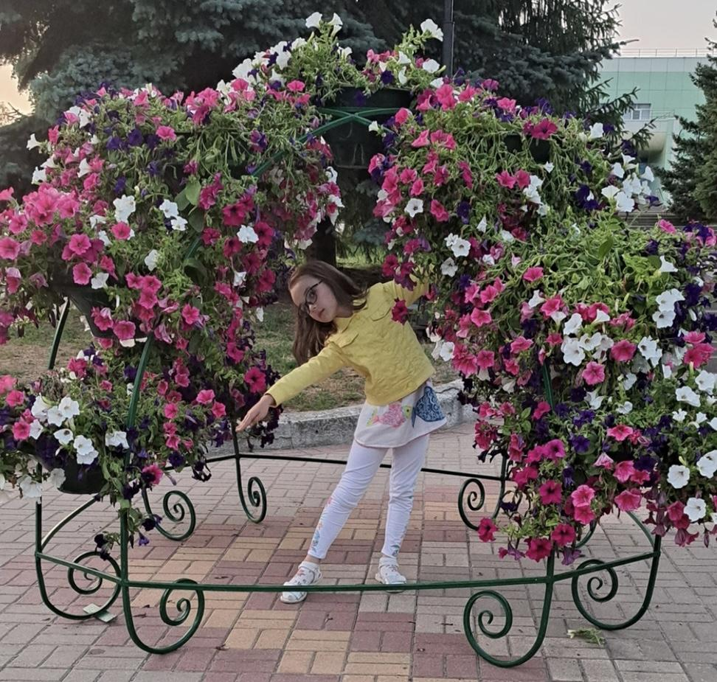
РАСТЕНИЯ - НЕОТЪЕМЛЕМАЯ ЧАСТЬ НАШЕЙ ЖИЗНИ

Slide 3
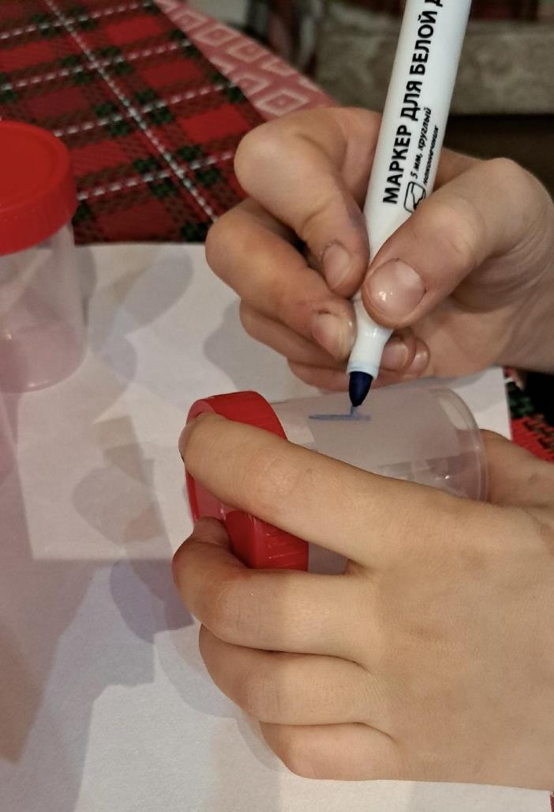
ЦЕЛИ И ЗАДАЧИ
Цель - выявление лучших условий для прорастания семян
Задачи:
Выбрать условия для проведения исследования
Выбрать растения
Подготовиться к исследованию
Посев семян в разных условиях
Наблюдение
Выводы
Гипотеза: на прорастание семян влияют факторы среды - свет, вода, кислород, предпосевная обработка семян

Slide 4
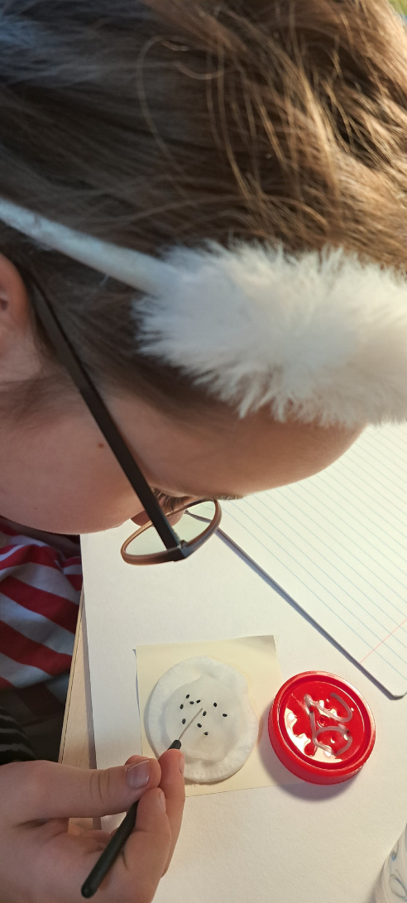
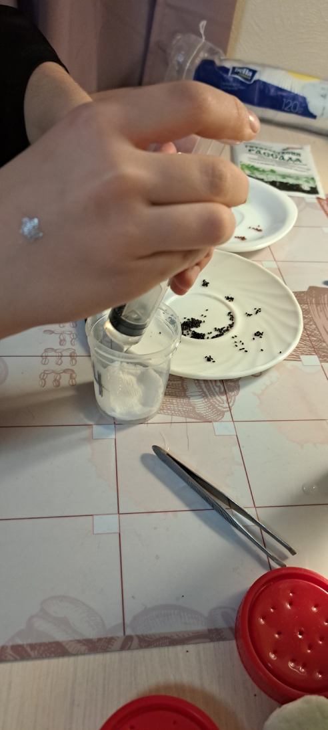
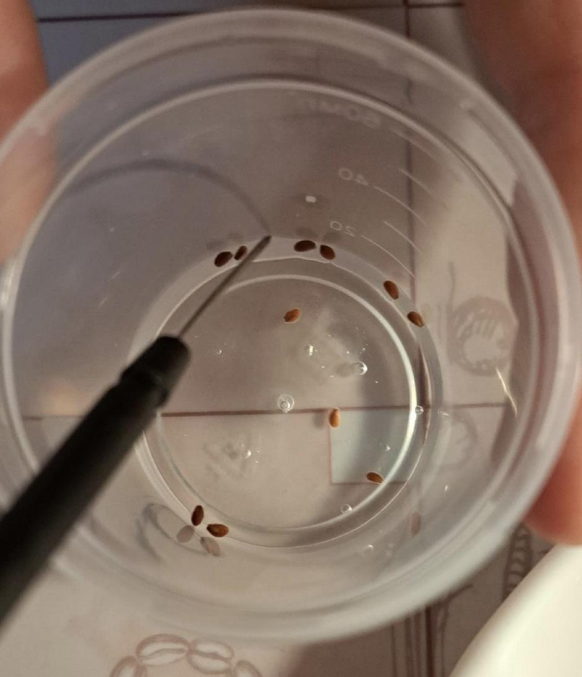
МЕТОДЫ ИССЛЕДОВАНИЯ
Наблюдение
Сравнение
Анализ

Slide 5
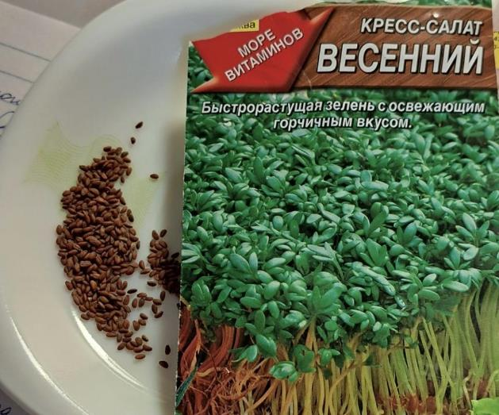
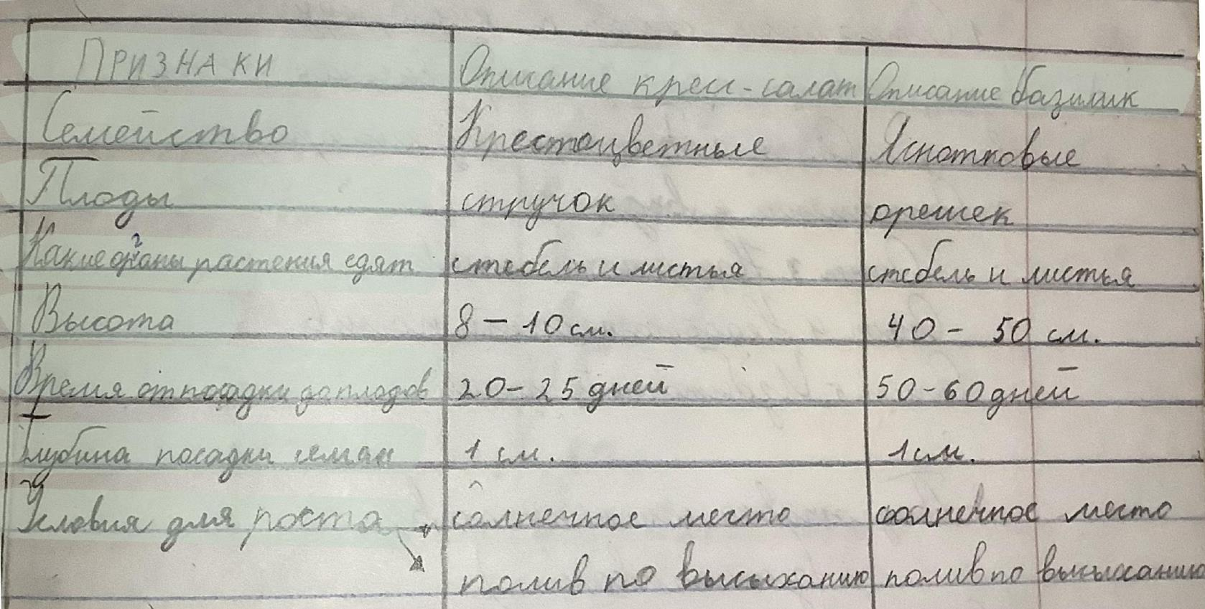
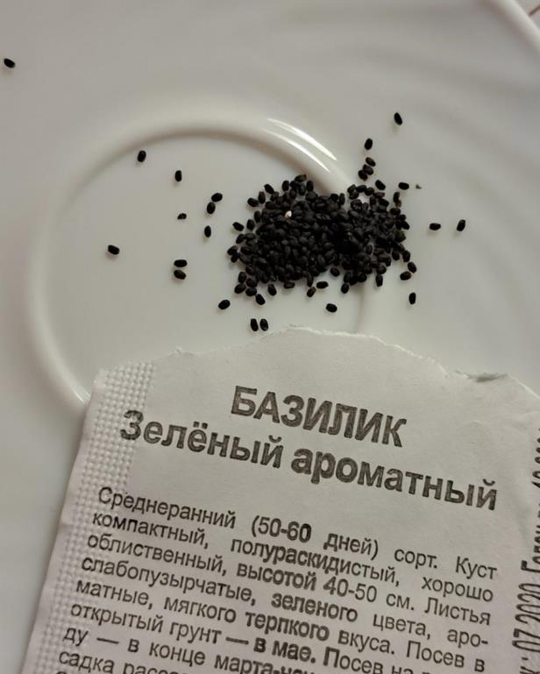
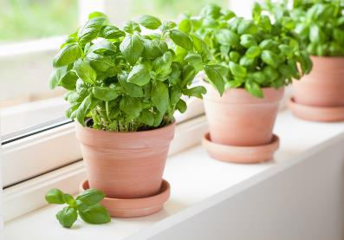
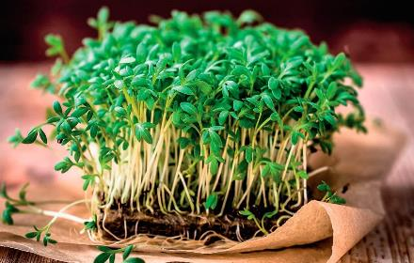
ОБЪЕКТ ИССЛЕДОВАНИЯ
In

Slide 6

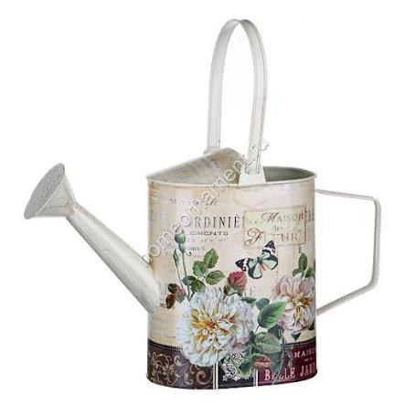

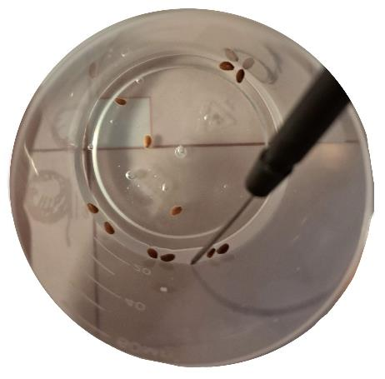
УСЛОВИЯ ИССЛЕДОВАНИЯ
Свет:
1. Дневной свет
2. Досвечивание
3. Темнота
Полив:
1. Нормальный
2. Избыточный
3. Недостаточный
Воздух (кислород):
1. Проветриваемая
банка
2. Без доступа воздуха
Замачивание:
1. При комнатной температуре долгосрочное
2. При повышенной температуре краткосрочное

Slide 7
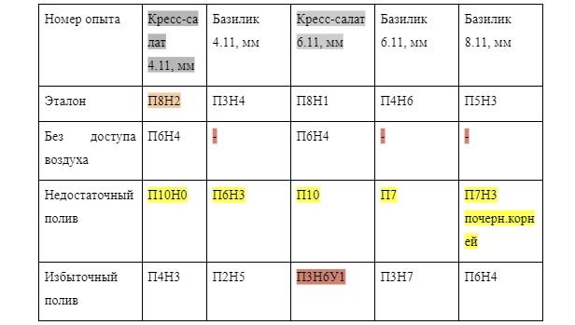
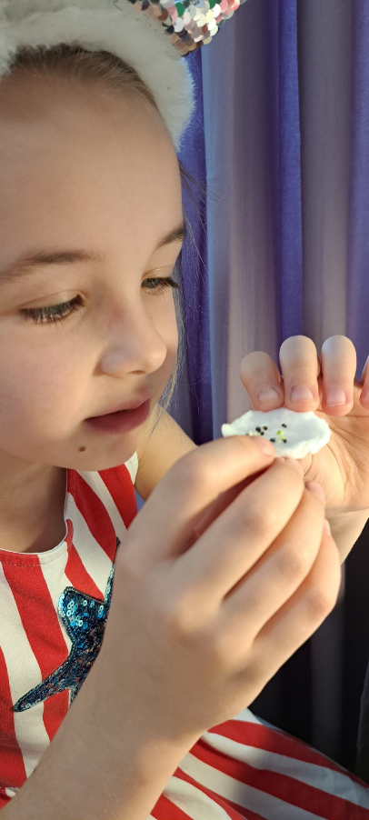
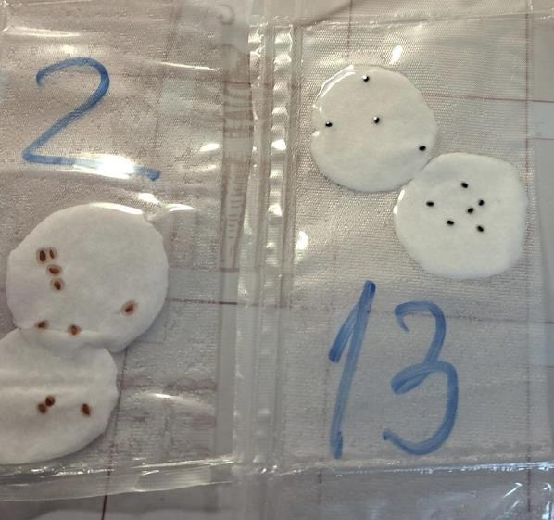
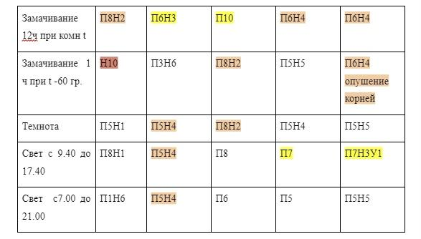
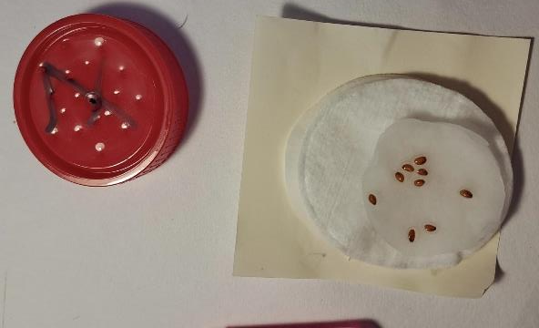
КОЛИЧЕСТВО ПРОРОСШИХ, НАБУХШИХ И УСОХШИХ СЕМЯН

Slide 8
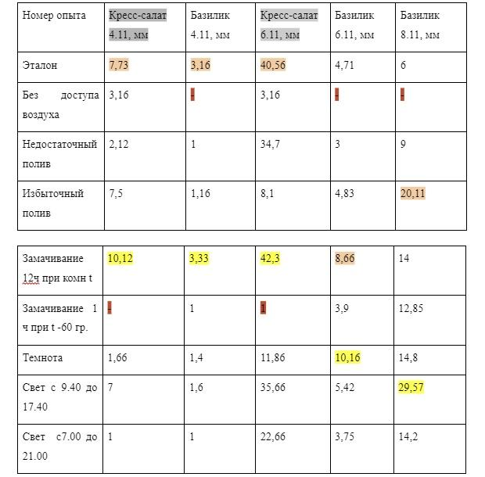
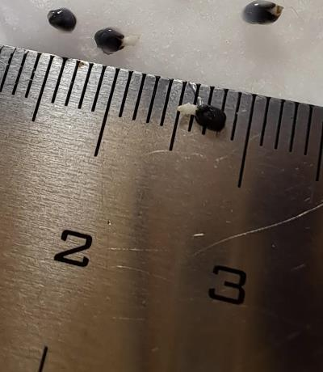
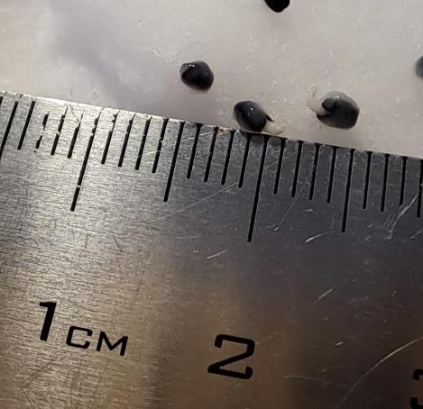
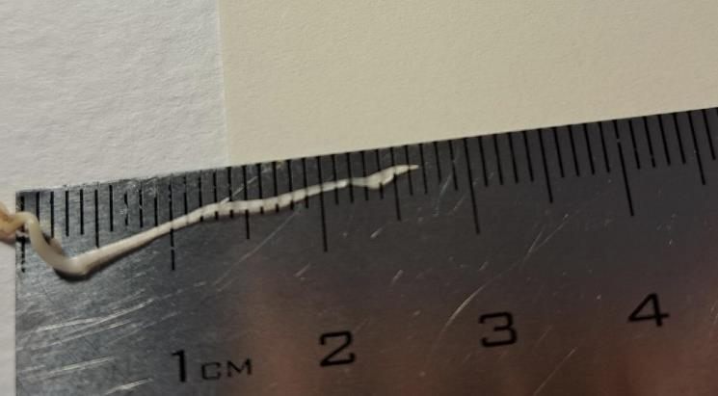
СРЕДНИЕ ЗНАЧЕНИЯ ДЛИН ПРОРОСТКОВ (СТЕБЕЛЬ + КОРНИ)

Slide 9
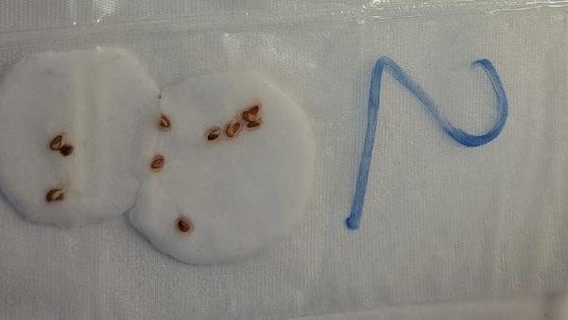
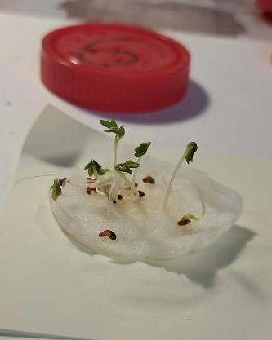
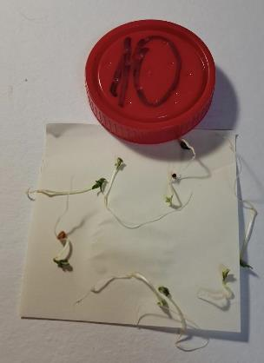
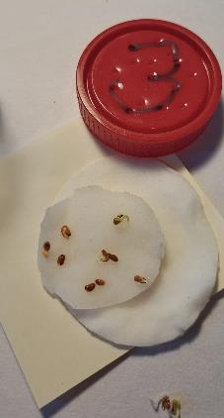
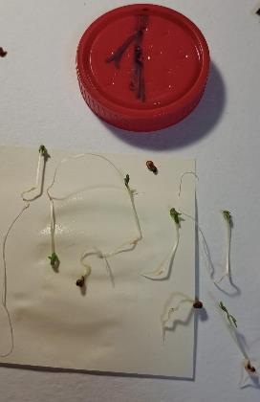
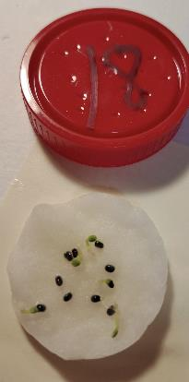
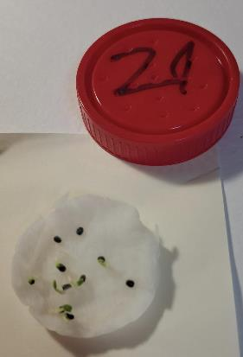
ЗАКЛЮЧЕНИЕ
Лучшие условия для прорастания кресс-салата наблюдались в условиях замачивания 12 часов при комнатной температуре. Оболочка семени набухает и становится эластичной, что способствует более быстрому прорастанию семян.
Лучшие условия для прорастания базилика наблюдались в условиях фиксированного светового дня, продолжительностью 8 часов.
Худшие результаты наблюдались при прорастании кресс-салата и базилика без доступа воздуха, что говорит о необходимости кислорода для прорастания семян.

Slide 10
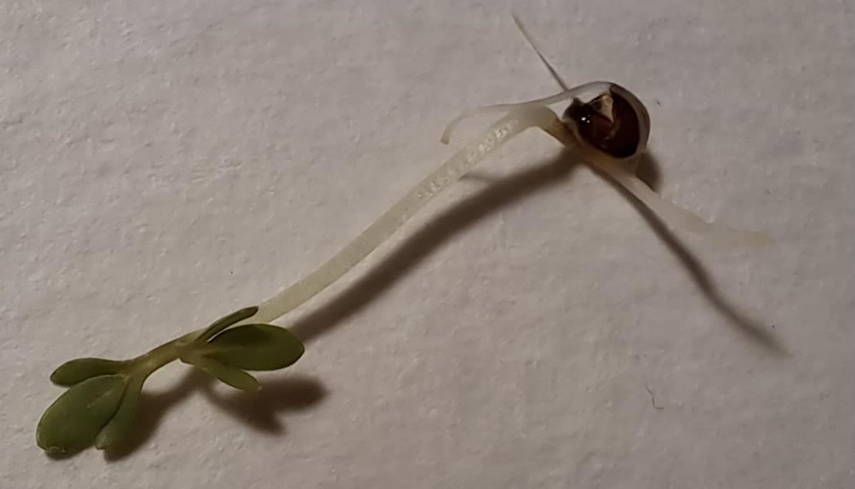
РЕКОМЕНДАЦИИ
Для быстрого проращивания рекомендую замачивать семена на 12 часов при комнатной температуре, а затем в условиях не менее 8-часового светового дня проращивать их при хорошем доступе кислорода и умеренном поливе.

Slide 11
ИНФОРМАЦИОННЫЕ РЕСУРСЫ И ЛИТЕРАТУРА
Базилик // Большая российская энциклопедия URL: https://old.bigenc.ru/biology/text/1845618 (дата обращения: 2.12.2023).
Долженко Е. В. Условия прорастания семян гороха // Сборник научных трудов " Потенциал инновационного развития РФ в новых геополитических условиях". - Пенза: МЦИИ ОМЕГА САЙНС, 2020
Кресс-салат // Большая российская энциклопедия URL: https://old.bigenc.ru/agriculture/text/2109641 (дата обращения: 2.12.2023).
Крючин Н.П. Разработка технологии предпосевной подготовки семян бобовых трав/ Н.П. Крючин, А.М. Петров

Slide 12
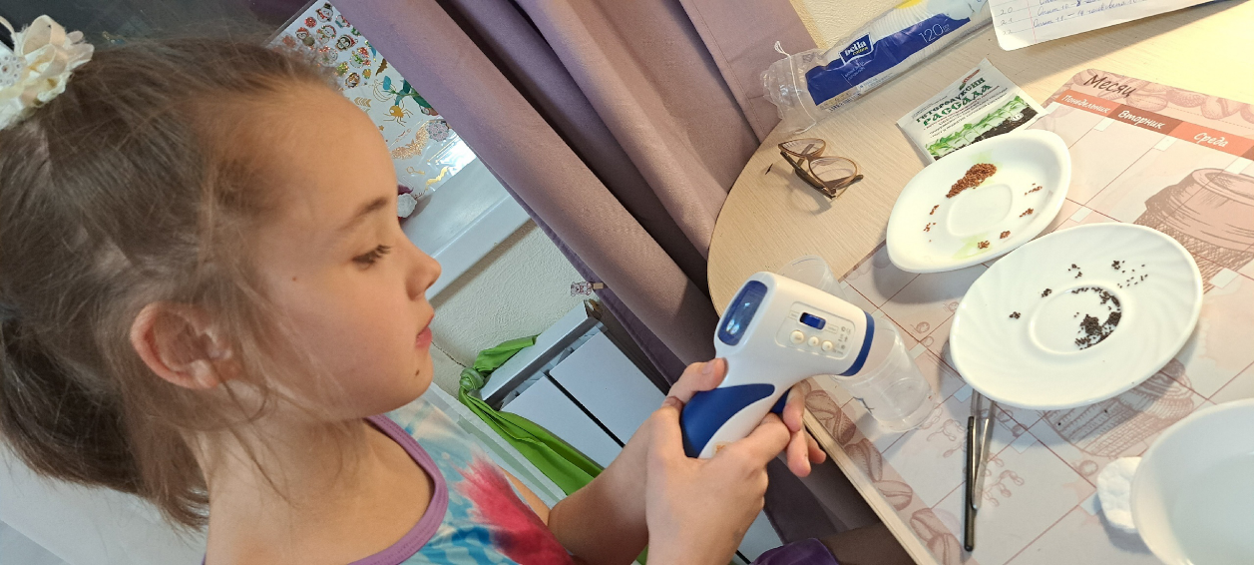
СПАСИБО ЗА ВНИМАНИЕ

